Slide 1


Les traces dans SPY
mathieu.muratet@lip6.fr

Slide 2
Qu’est ce qu’un LRS ?
LRS = Learning Record Store
un entrepôt de données conçu pour stocker les déclarations d'activités d'apprentissage respectant la norme xAPI (Tin Can).
xAPI = Experience API
une spécification technique qui vise à faciliter la documentation et la communication des expériences d'apprentissage. Elle spécifie une structure pour décrire les expériences d'apprentissage et définit comment ces descriptions peuvent être échangées électroniquement.

Slide 3
Différents types de LRS
Jeux
Dashboard
LRS
Simulations
Learning Analytics
App mobile
LRS orientés « Data storage »
Enregistrement de données
Échange avec d’autres systèmes
LRS orientés « Learning analytics »
Fonctionnalités de base (enregistrement, échange)
Visualisation des données (dashboards, learning analytics, …)
LRS « embarqués » (dans un LMS)
…
…
LMS
Cours Moodle
Données étudiants

Slide 4
Architecture d’un LRS
Un LRS est constitué d’ORGANISATIONs (séparées entre elles)
Exemple : organisation SPY dans https://lrsels.lip6.fr/
Une organisation est composée de :
STORE(s) : espace de stockage
Exemple pour l’organisation SPY : SPY_Dev et SPY_Prod
CLIENT(s) : au sens « système » qui pourra aller poser des traces dans le store ou en récupérer
Exemple pour l’organisation SPY : Client_SPY_Dev et Client_SPY_Prod
USER(s) : compte d’accès à l’interface web (admin ou observer)
Exemple pour l’organisation SPY : un compte pour chaque groupe d’étudiants

Slide 5
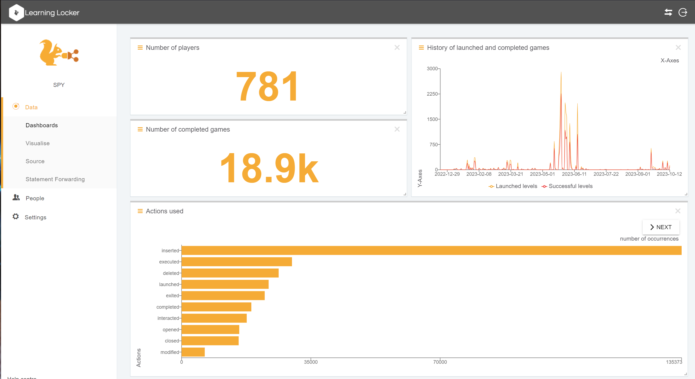
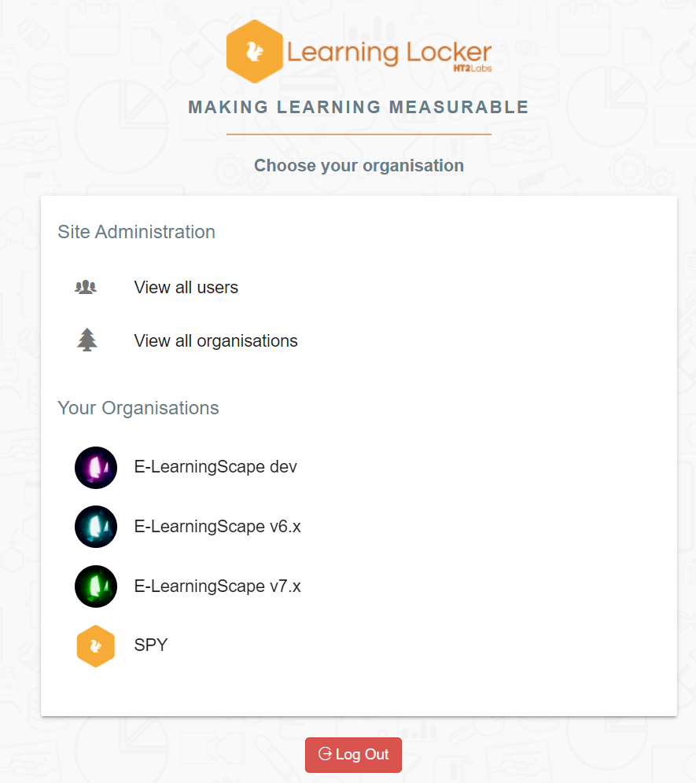
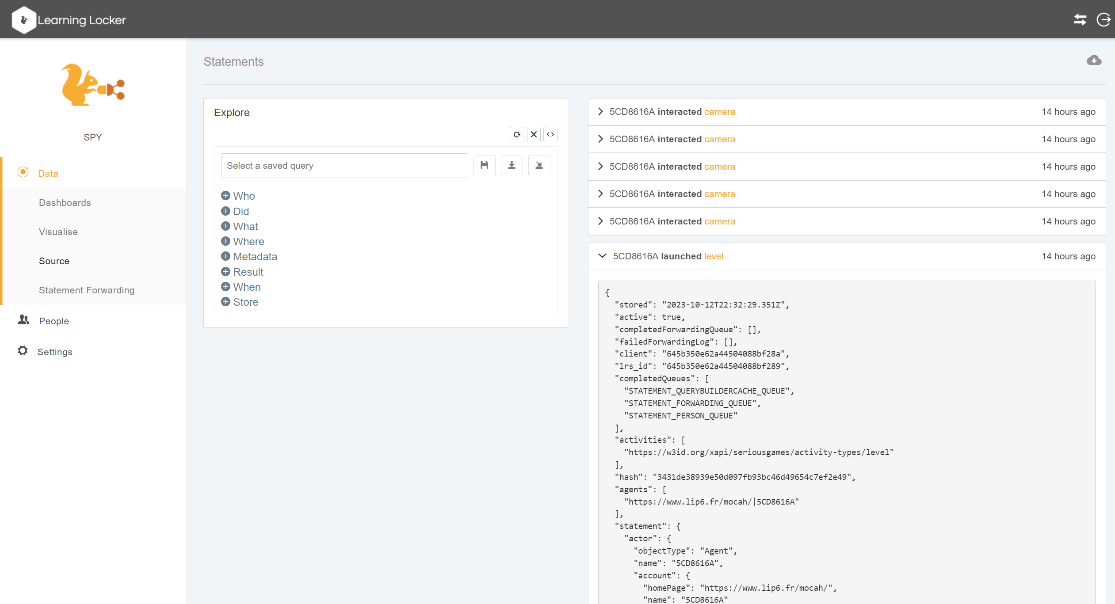
LearningLocker un LRS open source de type Learning analytics
https://github.com/LearningLocker/learninglocker
https://lrsels.lip6.fr/
Statements

Slide 6
Retour sur xAPI
Objectifs de xAPI
Faciliter la compréhension et la comparaison des expériences d'apprentissage et de leurs résultats enregistrés dans une grande variété de contextes, de plateformes et de technologies.
Optimiser l'interopérabilité des services qui créent, rassemblent, stockent et traitent les informations sur les expériences d'apprentissage.
Fournir un guide à ceux qui souhaitent créer des applications conformes à cette spécification et la mettre en œuvre.
Fournir des critères permettant de tester la conformité à cette spécification.

Slide 7
Qu’est ce qu’un statement ?
Un statement est un enregistrement au format xAPI d’un évènement ou de toute sorte d’expérience généré par un système.
Un statement est décrit sous la forme d’une structure en JSON
Un statement est composé
D’un acteur : qui a généré ce statement
D’un verbe : qu’a fait l’acteur
D’un objet (Activity) : sur quoi portait l’action
D’extensions (optionnelle) : qui précisent le contexte
D’un horodatage : quand a été fait cette action
D’un résultat (parfois) : le résultat de l’activité

Slide 8
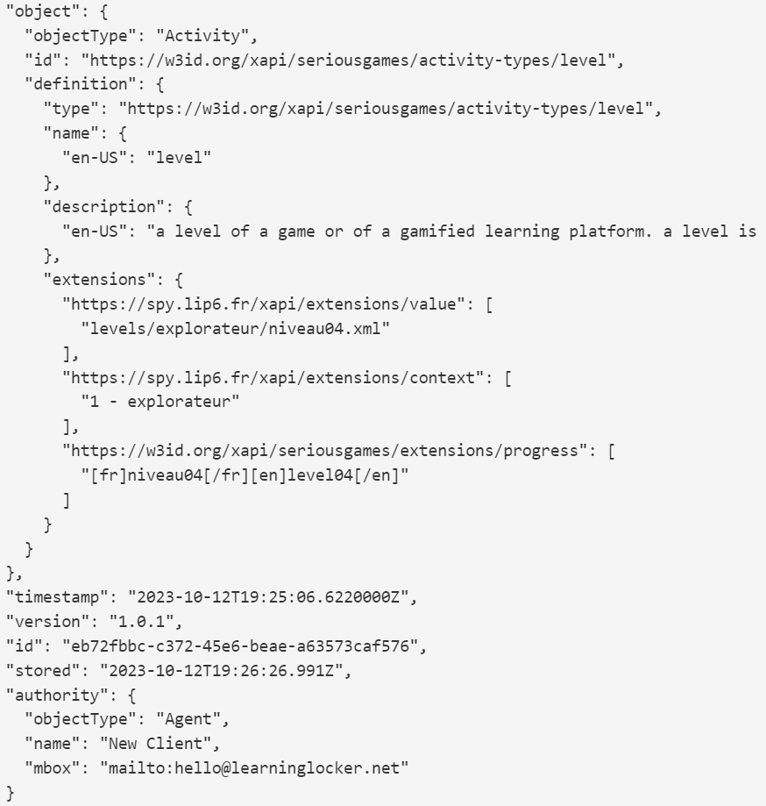
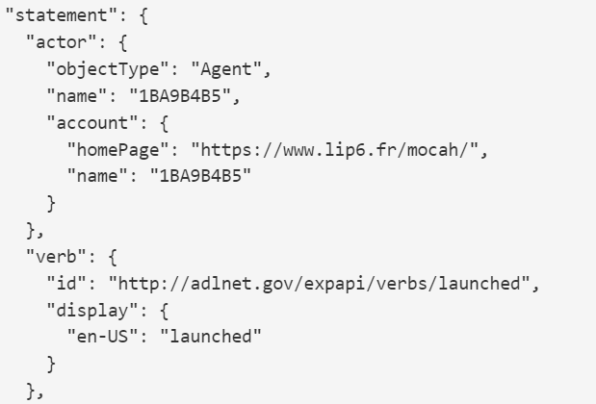
Exemple de statement généré par SPY

Slide 9
Vocabulaire utilisé par SPY
https://spy.lip6.fr/xapi/vocabulary.html
Verbes
Bugged
Cleaned
Closed
Created
Completed
Deleted
Executed
Exited
Filtered
Inserted
Interacted
Launched
Modified
Opened
Paused
Renamed
Resumed
Stepped
Stopped
Tried

Slide 10
Vocabulaire utilisé par SPY
Activities
Block
Briefing
Camera
Competencies
Level
LevelEditor
Program
Script
ScenarioEditor
Extensions
Value
OldValue
Content
Error
Context
Score
Progress

Slide 11

Comment sont générés les statements dans SPY ? => Rappel architecture ECS
Le monde
e e e e
e e e e
e e e e
e e
e e
e e
e e e e
Entité
Composant
Composant
Composant
Composant
Données
Système
e e
e
e e e e
e
e e
e e
e e e
Familles :
Sous ensemble d’entités du monde respectant diverses contraintes
Système

Slide 12
Comment sont générés les statements dans SPY ?
Un composant : ActionPerformedForLRS
Pour savoir tout ce qui est tracé dans le jeu, il suffit de chercher tous les ActionPerformedForLRS
Un système : sendStatements
Il se charge de récupérer tous les GO contenant un ActionPerformedForLRS, dépile chaque composant et génère les statements à l’aide de la bibliothèque GBLXAPI
Dans l’éditeur de Unity => envoi vers Client_SPY_Dev
Dans le build (WebGL) => envoi vers Client_SPY_Prod

